Slide 1
Использование Tarantool в .net проектах
Анатолий Попов (evote.com)

Slide 2
Тезисы
.net – это не только Windows, но и Linux, и OS X
Использование Tarantool в .net core
Производительность progaudi.tarantool
Возможно ли выжать 2М RPS с одного сервера на .net core?

Slide 3
Обо мне
Работаю с .net с 2006 года
Активно в OSS с 2016 года

Slide 4
.net != windows
.net core: windows, linux, mac os https://www.microsoft.com/net/download/
.net core: x64, arm32 https://github.com/dotnet/announcements/issues/29

Slide 5
Как поставить?
Инсталлятор или пакет
Docker:
microsoft/dotnet:2.1 (Linux & Windows)
microsoft/dotnet:2.1-alpine
Self-contained deployment

Slide 6
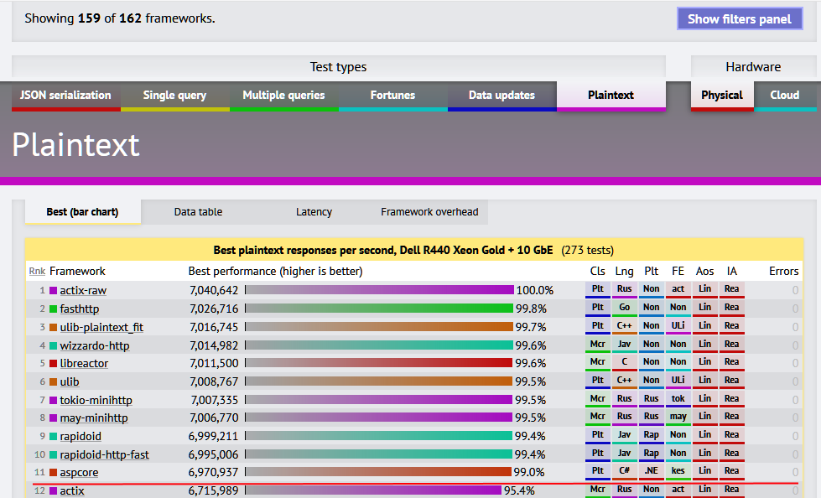
2M RPS, .net?
На самом деле почти 7:

Slide 7
.net – что это?
Garbage collector
https://github.com/kkokosa/CoreCLR.ZeroGC
JIT
https://blogs.msdn.microsoft.com/dotnet/2017/10/16/ryujit-just-in-time-compiler-optimization-enhancements/
Runtime
ref returns
readonly structs
stack-only value type

Slide 8
Работа с памятью
Span<T>, Memory<T>
операции со строками (Slice, IndexOf, etc)
операции с массивами
ArrayPool, MemoryPool:
ArrayPool<T>.Shared
более прогнозируемая скорость и потребление памяти

Slide 9
Выводы
.net core – быстрый фреймворк
.net core – кроссплатформенный фреймворк
Надо аккуратнее работать с памятью

Slide 10
.net и tarantool
https://github.com/progaudi/progaudi.tarantool 4 month ago, 1.0.0 is on the way
https://github.com/donmikel/tarantool-net 2 years ago
https://github.com/asukhodko/dotnet-tarantool-client 1 year ago

Slide 11
progaudi.tarantool
Поддерживает .netstandard2.0
Поддерживает Windows, Linux и Mac OSX
Поддерживает почти весь протокол

Slide 12
Интерфейс: было
var index = client.GetSchema()["a"]["b"];
await index.Insert((2, "Music", 0.0));
await index.Insert((3, "Music"));
await index.Insert((4, "Music", false, "4th"));

Slide 13
Интерфейс: было
async Task<IReadOnlyList<AnswerPublishRequest>> GetById(QuestionId questionId)
{
var index = client.GetSchema()["a"]["b"];
var answerResponse = await index
.Select<(bool, QuestionId), AnswerPublishRequest>(
(false, questionId),
new SelectOptions
{
Iterator = Iterator.Req
}
);
return answerResponse.Data;
}

Slide 14
Интерфейс: было
async Task<IReadOnlyList<AnswerPublishRequest>> GetById(QuestionId questionId)
{
var index = client.GetSchema()["a"]["b"];
var answerResponse = await index
.Select<(bool, QuestionId), AnswerPublishRequest>(
(false, questionId),
new SelectOptions
{
Iterator = Iterator.Req
}
);
return answerResponse.Data;
}

Slide 15
Интерфейс: было
async Task<IReadOnlyList<AnswerPublishRequest>> GetById(QuestionId questionId)
{
var index = client.GetSchema()["a"]["b"];
var answerResponse = await index
.Select<(bool, QuestionId), AnswerPublishRequest>(
(false, questionId),
new SelectOptions
{
Iterator = Iterator.Req
}
);
return answerResponse.Data;
}

Slide 16
Интерфейс: было
async Task<IReadOnlyList<AnswerPublishRequest>> GetById(QuestionId questionId)
{
var index = client.GetSchema()["a"]["b"];
var answerResponse = await index
.Select<(bool, QuestionId), AnswerPublishRequest>(
(false, questionId),
new SelectOptions
{
Iterator = Iterator.Req
}
);
return answerResponse.Data;
}

Slide 17
Интерфейс: было
async Task<IReadOnlyList<AnswerPublishRequest>> GetById(QuestionId questionId)
{
var index = client.GetSchema()["a"]["b"];
var answerResponse = await index
.Select<(bool, QuestionId), AnswerPublishRequest>(
(false, questionId),
new SelectOptions
{
Iterator = Iterator.Req
}
);
return answerResponse.Data;
}

Slide 18
Интерфейс: было
async Task<IReadOnlyList<AnswerPublishRequest>> GetById(QuestionId questionId)
{
var index = client.GetSchema()["a"]["b"];
var answerResponse = await index
.Select<(bool, QuestionId), AnswerPublishRequest>(
(false, questionId),
new SelectOptions
{
Iterator = Iterator.Req
}
);
return answerResponse.Data;
}

Slide 19
Почему?
Люди пойдут и почитают доку к Tarantool
Не надо писать доку
Полная мимика IProto

Slide 20
Интерфейс: было
async Task<IReadOnlyList<AnswerPublishRequest>> GetById(QuestionId questionId)
{
var index = client.GetSchema()["a"]["b"];
var answerResponse = await index
.Select<(bool, QuestionId), AnswerPublishRequest>(
(false, questionId),
new SelectOptions
{
Iterator = Iterator.Req
}
);
return answerResponse.Data;
}

Slide 21
Интерфейс: стало
Task<IReadOnlyList<AnswerPublishRequest>> GetById(QuestionId questionId)
{
var index = client.GetSchema().GetSpace<AnswerPublishRequest>["a"]["b"];
return index.Select((false, questionId), Iterator.Req));
}

Slide 22
Как добились?
Index vs Index<T>
MsgPackToken:
class
opaque

Slide 23
Интерфейс: mini-ORM
[MsgPackArray]
public class SpaceMeta : IEquatable<SpaceMeta>
{
[MsgPackArrayElement(0)]
public uint Id { get; set; }
[MsgPackArrayElement(1)]
public int OwnerId { get; set; }
[MsgPackArrayElement(2)]
public string Name { get; set; }
[MsgPackArrayElement(3)]
public StorageEngine Engine { get; set; }
[MsgPackArrayElement(4)]
public uint FieldCount { get; set; }
[MsgPackArrayElement(5)]
public SpaceOptions Options { get; set; }
[MsgPackArrayElement(6)]
public SpaceField[] Fields { get; set; }

Slide 24
Tarantool: сервер приложений
Это его основное назначение
Мы используем только tarantool/queue
Также у нас есть своя логика на lua

Slide 25
tarantool/queue
Сейчас: await this.box.Call<((string, string), QueueOptions), MsgPackToken>( "queue.queue.tube.queue_name:put", ((token.Token, payload), QueueOptions.WithDelay(TimeSpan.Zero)));
Хочется: var queue = this.box.GetQueue<(string, string)>("queue_name"); await queue.Put((token.Token, payload), TimeSpan.Zero);
Работы начну после 1.0 релиза

Slide 26
А что со скоростью?
Бенчмарк: 1М вставок в пустой temporary space
Go: ≈215k RPS Insert took 4.651657s
.net: ≈27k RPS 30-45 sec per 1M inserts

Slide 27
А что мы тестируем?
var lst = new Task[1000000];
for (int i = 0; i < lst.Length; i++)
{
lst[i] = space.Insert((i, new[] { i, i }, i));
}
Task.WaitAll(lst);

Slide 28
Уменьшим размер пачки
var lst = new Task[1000]; // 30 секунд, 30к RPS, стабильно
for (var i = 0; i < 1_000_000; i++)
{
lst[i % 1000] = space.Insert((i, (i, i), i));
if (i % 1000 == 999)
{
Task.WaitAll(lst);
}
}

Slide 29
MsgPack.Light медленный!
Neuecc/Messagepack быстрее в 2-4 раза
Давайте заменим

Slide 30
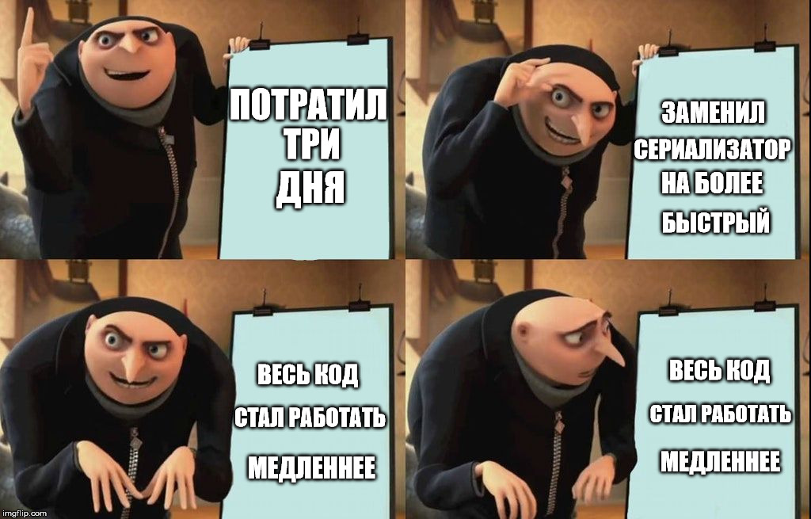

Slide 31
20k RPS, 50 sec
Откатываем
Смотрим на схему работы коннектора

Slide 32
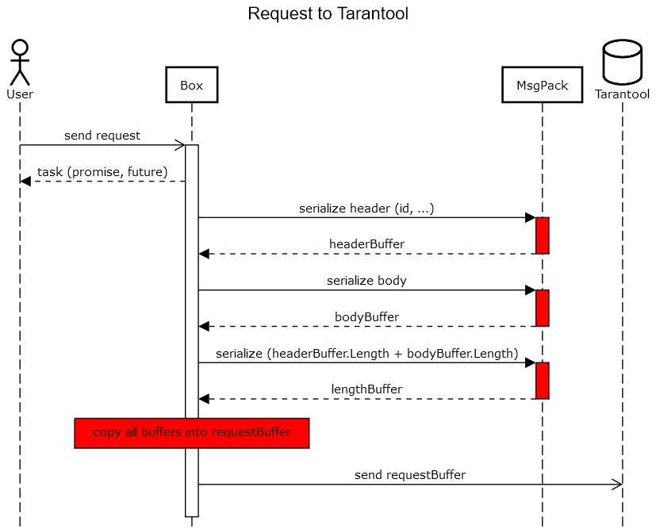
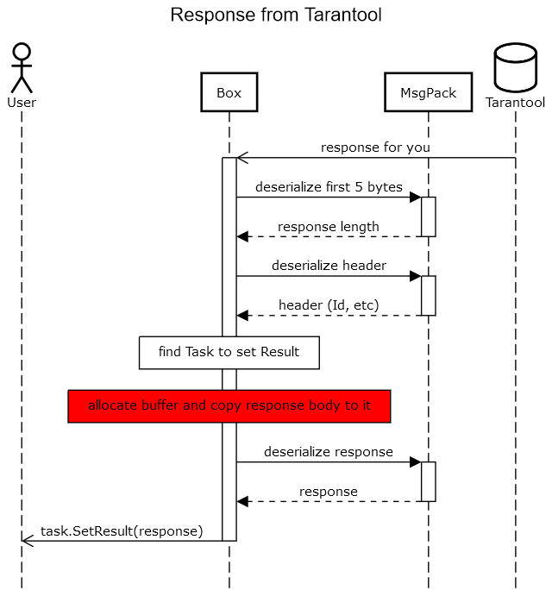
Запрос в Тарантул сейчас

Slide 33
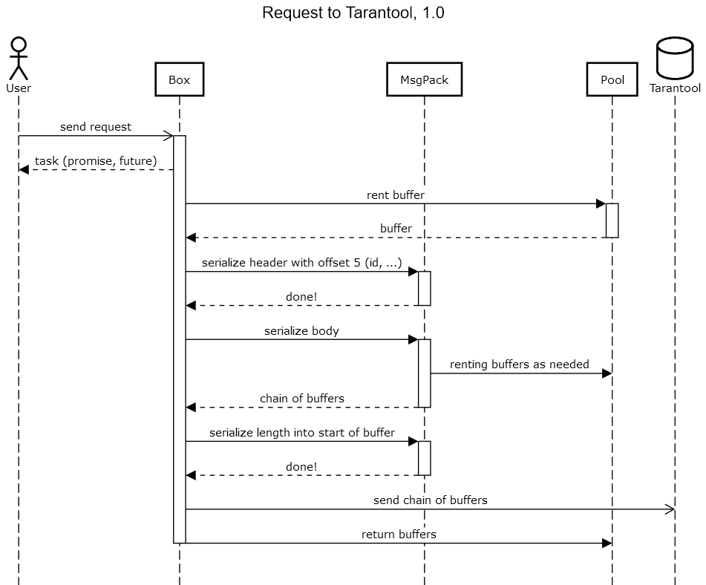
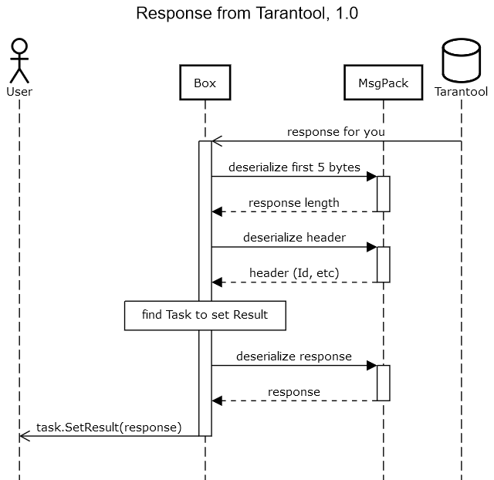
Запрос в Тарантул в 1.0

Slide 34
Результаты
Renting buffer as needed – не готово
60k RPS, 16 sec
Если вставлять сразу 1М, то 18 sec, 55K RPS

Slide 35
Выводы
Коннектор кроссплатформенный
Активно развивается
Работы над производительностью ведутся

Slide 36
Разработка под Windows
VM
Docker
Windows subsystem for Linux

Slide 37
Windows subsystem for Linux
Ubuntu [default]
OpenSuse
Kali Linux

Slide 38
Docker-образы
Официальный: https://hub.docker.com/r/tarantool/tarantool/
Неофициальный: https://hub.docker.com/r/progaudi/tarantool/

Slide 39
Официальный образ
Стабилен
При обновлении билда не обновляется тег
Редко обновляется

Slide 40
Неофициальный образ
«Нестабилен»
Билд на каждый коммит
Дополнительные модули

Slide 41
Дополнительные модули
lua-utf8 – не нужен с 1.10+
spacer для миграции схемы
Планируется добавление других

Slide 42
Lua и sql
Lua – специфический:
box.NULL вместо nil
массивы с 1
Sql – 2.0

Slide 43
IDE?
VS Code + print for debug
IDEA: https://tarantool.io/en/doc/1.9/book/app_server/using_ide.html

Slide 44
Мониторинг и логирование
box.cfg.log_format = 'json' local log = require('log') log.info{space=space.name, status='created'}
Fluentd docker logging driver
tarantool/prometheus

Slide 45
Репликация
Асинхронная
Master-master
Не все модули совместимы (queue!)

Slide 46
Выводы
tarantool – СУБД и сервер приложений
Разработка может быть непривычна
Эксплуатация довольна проста

Slide 47
Вопросы
Анатолий Попов
evote.com, server team lead
me@aensidhe.ru
https://github.com/aensidhe

